Slide 1

社会变迁加速背景下的全国艾滋病数据可视化分析
National AIDS Data Visualization Analysis Against the Background of Accelerated Social Change
全国大学生数字媒体科技作品竞赛答辩

Slide 2

01 选题背景与意义
02 设计架构与创新
03 作品成果与应用
目录
CONTENTS

Slide 3
PART ONE
选题背景与意义
选题背景
选题意义

Slide 4


选题背景
在当今社会变迁加速的背景下，艾滋病作为一种严重的全球性公共卫生问题，其传播和流行形势依然严峻。社会变迁带来了人口流动、性观念开放、毒品使用等多种变化，这些因素与艾滋病的传播密切相关。
随着医疗技术的进步和防控策略的不断完善，艾滋病的治疗和防控工作也取得了显著成效。然而，如何在社会变迁的背景下，更好地理解和应对艾滋病的挑战，仍然是一个亟待解决的问题。

Slide 5
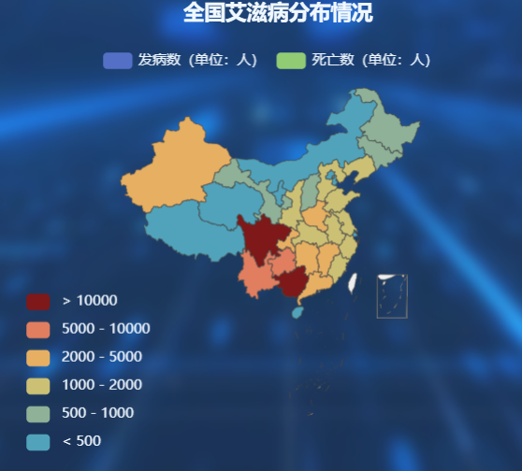
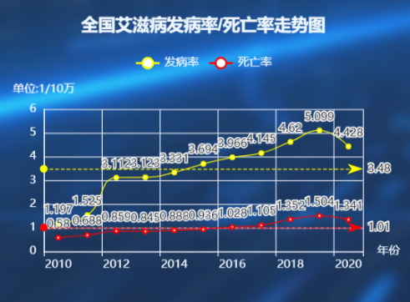
选题意义
揭示艾滋病疫情的发展趋势：通过对艾滋病疫情数据的可视化分析，我们可以直观地看到艾滋病在不同地区中的传播趋势，为制定针对性的防控策略提供科学依据。
评估防控策略的效果：随着医疗技术的进步和防控策略的不断完善，艾滋病的治疗和防控工作取得了显著成效。通过数据可视化分析，我们可以对防控策略的效果进行评估，以此为基础，进一步提供优化策略。。

Slide 6
PART TWO
设计架构与创新
主要架构
创新亮点

Slide 7
主要架构
pandas
pyechart
flask
后端处理
POST GET
接口成图
Windows
Linux
Docker
项目部署
HTML
CSS
JS
jOuery
前端渲染

Slide 8
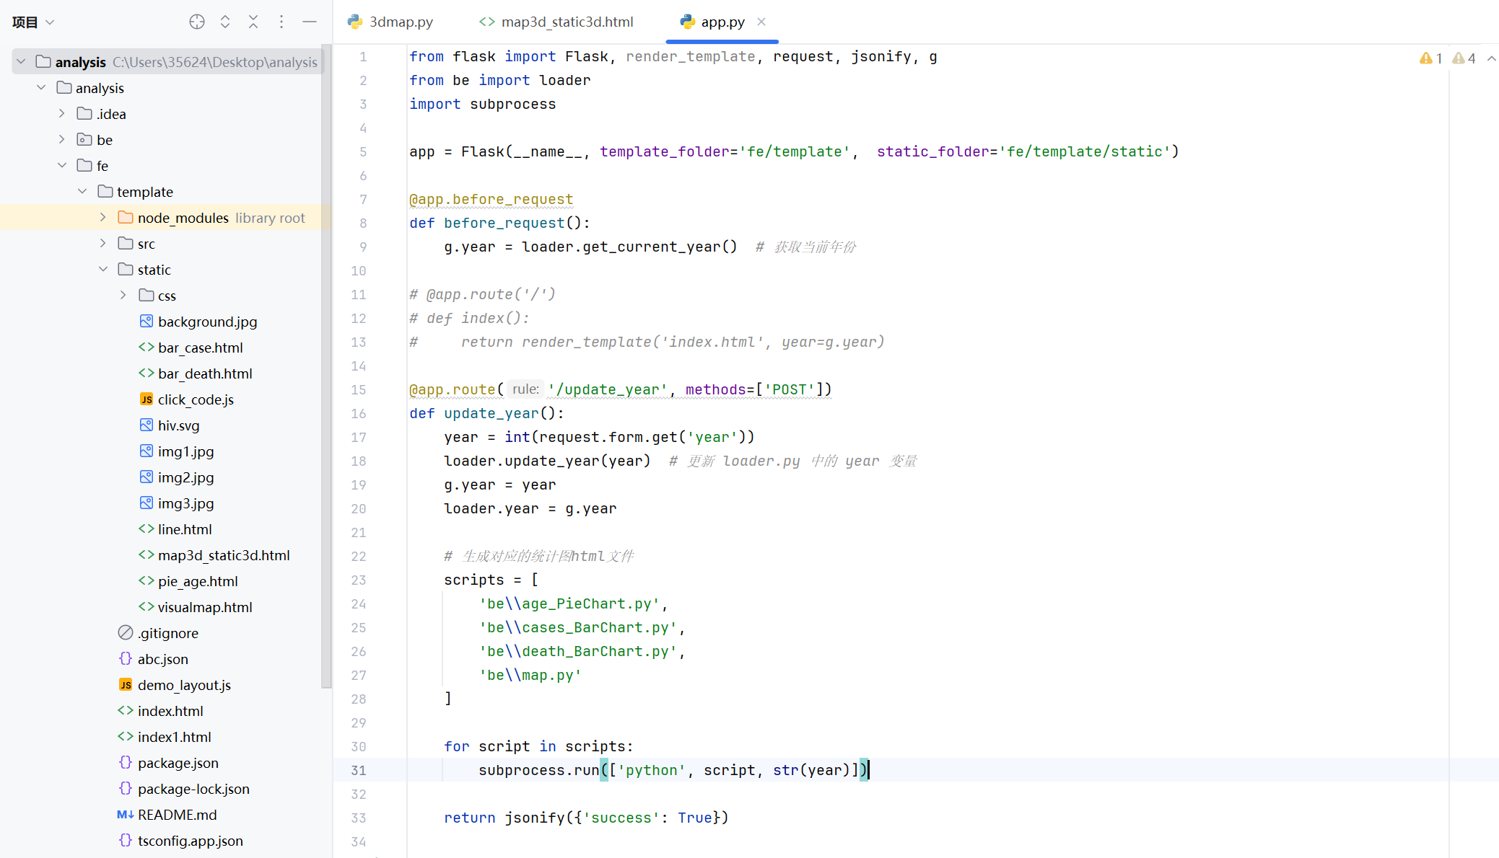
后端处理
使用flask制作接口（用于根据年份更新对应的数据）
使用pyecharts做数据可视化生成
使用pandas对采集的excel数据做处理

Slide 9
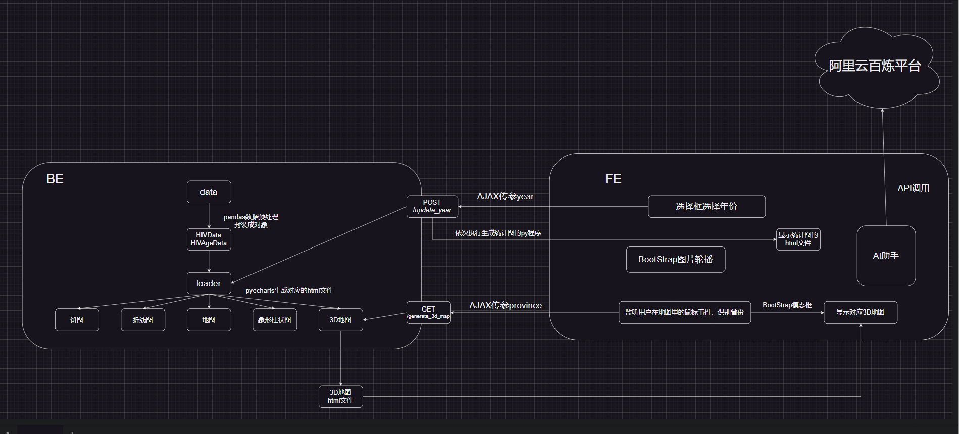
后端处理

Slide 10
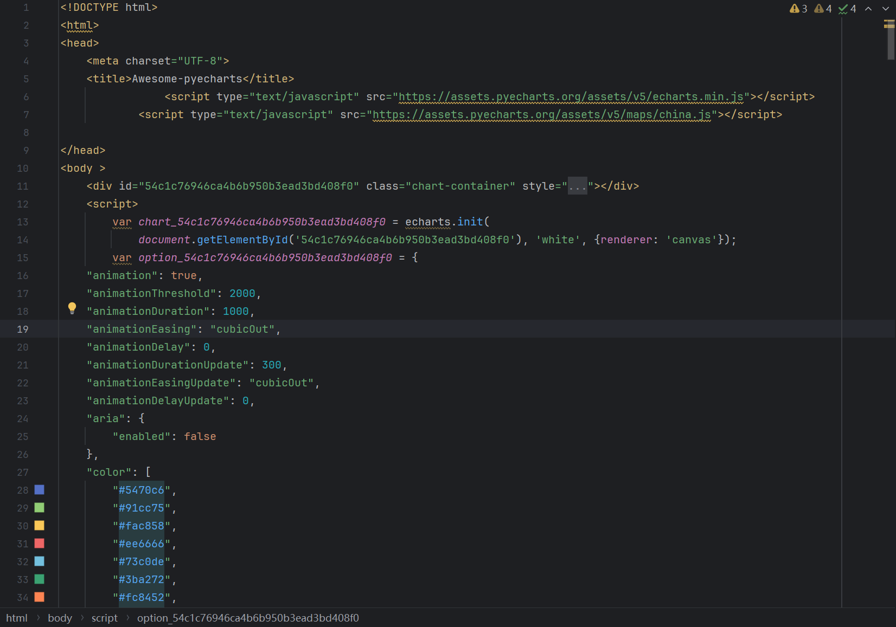
前端渲染
使用jQuery库实现AJAX发送请求到服务器用来更新各年份对应的数据以及生成对应省份的3D图。
使用Bootstrap库实现图片的轮播以及3D模态框的展示。

Slide 11
接口介绍
POST /update_year
GET /generate_3d_map
传入前端选择框中的year，根据year执行对应的生成统计图表的Python文件。
前端通过监听鼠标点击事件，识别用户点击的哪一个省份。将省份province传入该接口，province作为参数传入生成3D图的函数，生成对应省份的3D html文件。

Slide 12

创新亮点一: AI问答小助手
利用阿里云百炼将通义千问接入项目，提供艾滋病相关知识的科普。
用户可以通过对话提问的方式获取艾滋病的知识。

Slide 13

创新亮点二:云原生环境下的一键式部署
目前我们已经通过docker将项目部署在了服务器上。
访问地址： 全国艾滋病数据可视化分析
利用容器技术docker，将整个项目打包成镜像，并推送至镜像仓库。
每个人都可以轻松地使用docker来部署和运行我们的项目。

Slide 14
PART THREE
作品成果与应用
作品成果
作品应用

Slide 15

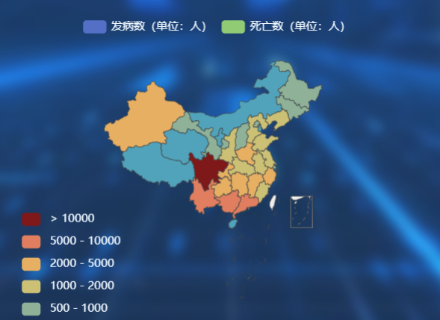
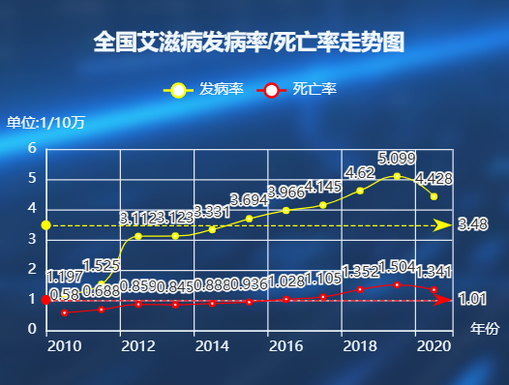
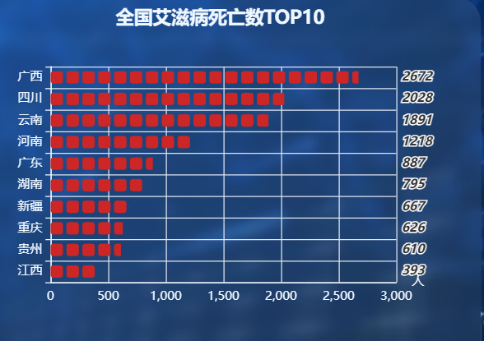
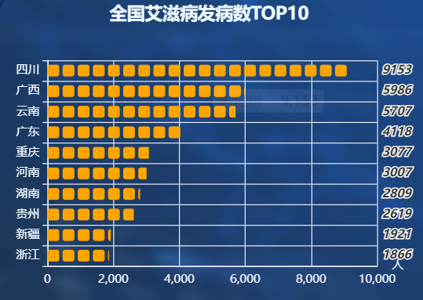
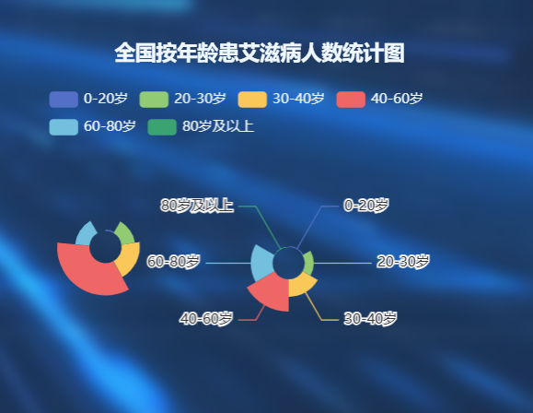
作品成果
饼图（Pie）：分年龄段展示本年艾滋病人数
折线图（Line）：2010-2020年全国发病率/死亡率走势图
地图（Map）：展示本年艾滋病全国分布情况
3D地图（Map3D）：展示每个省份的3D效果
象形柱状图（PictorialBar）：展示本年艾滋病全国发病数/死亡数前十名

Slide 16
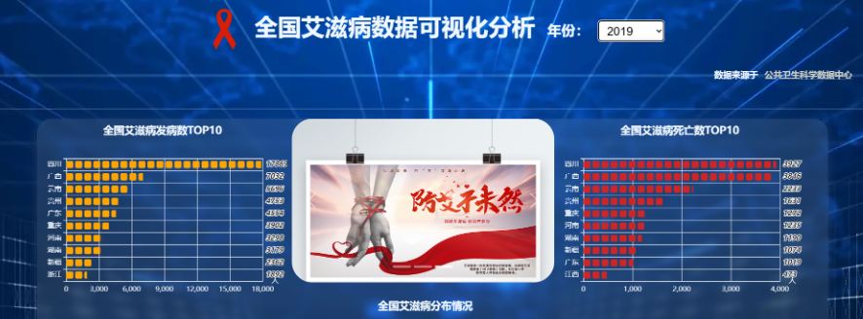
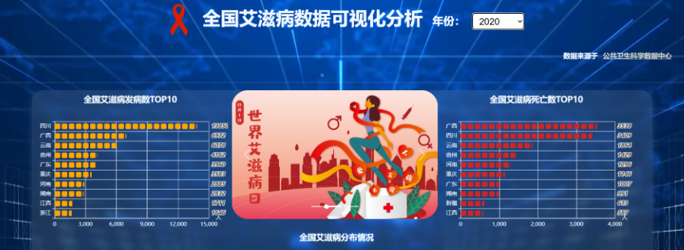
作品成果
根据年份更新数据
点击年份选择框，可以更新对应年份的数据。这样可以有效观察不同年份的艾滋病具体数据。

Slide 17

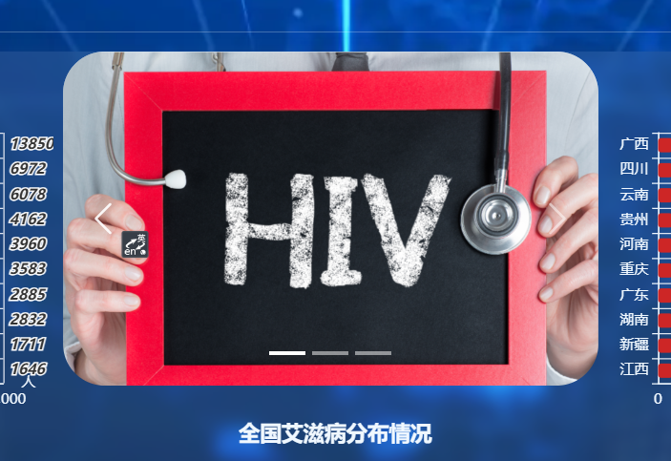
作品成果
图片轮播
页面中心有三张有关艾滋病科普知识的图片进行轮播，以此来大致了解该页面的主要内容。

Slide 18
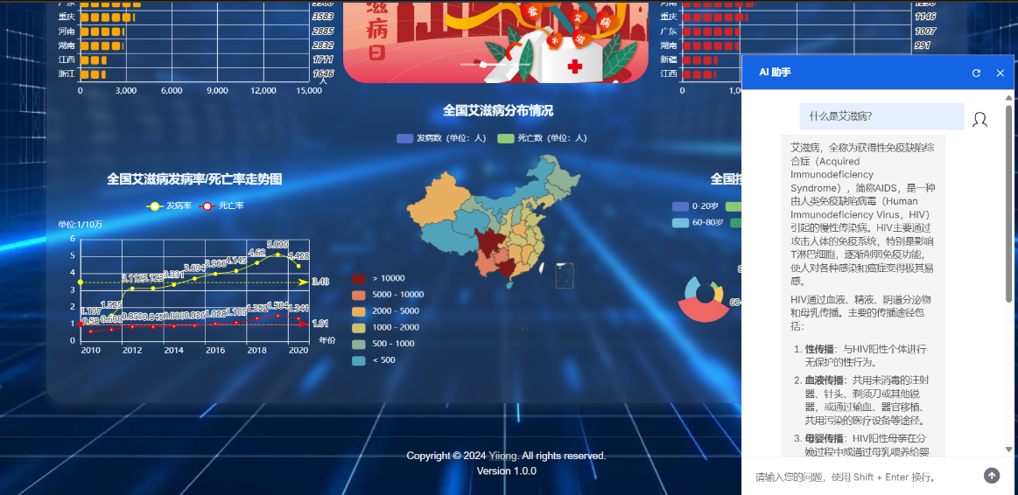
作品成果
AI科普顾问
点击右下角的小圆圈，可以调出AI（通义千问），用户可以与其对话，了解艾滋病的相关知识。

Slide 19
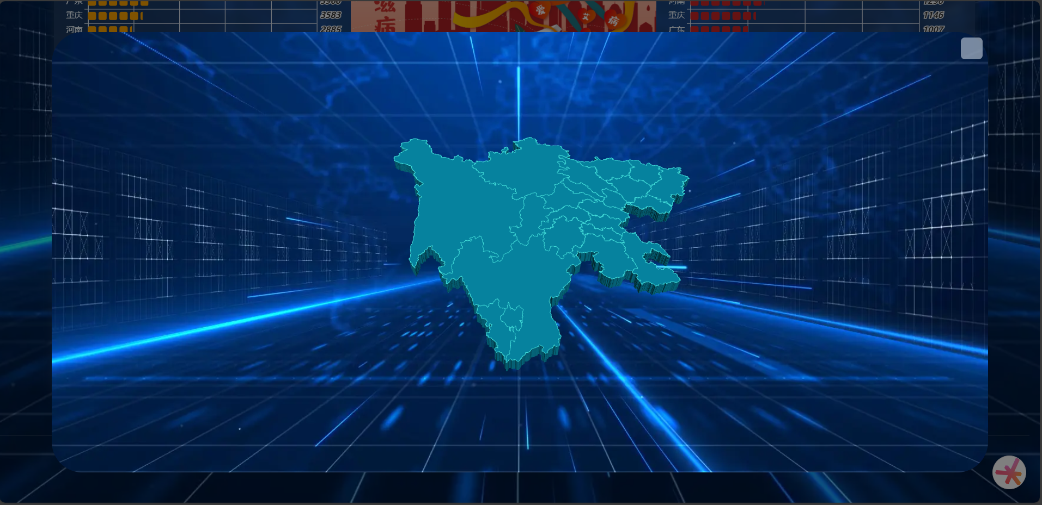
作品成果
3D省份展示
点击全国艾滋病分布情况中的任意省份，页面会弹出对应省份的3D图。

Slide 20
让爱引领
为艾滋病宣传照亮前行的路
Thanks for your attention!

